Slide 1
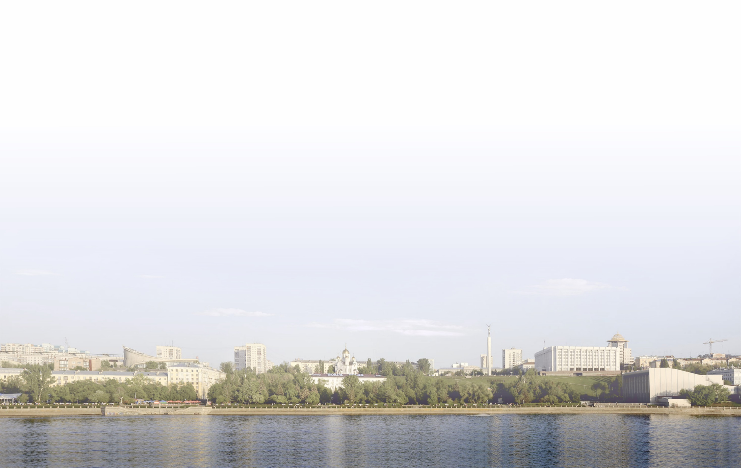




Внедрение системы цифрового образовательного сервиса
«ЦИФРОВОЙ ПСИХОЛОГ» (ЦОС ЦП) в ППМС центрах и общеобразовательных организациях
Самарской области
МИНИСТЕРСТВО ОБРАЗОВАНИЯ САМАРСКОЙ ОБЛАСТИ
Министерство цифрового развития, связи и массовых коммуникаций Российской Федерации
18.03.2026

Slide 2

1 этап проекта «Цифровой психолог»
(сервис работает)
№ | ППМС центры
1 | ГБУ ЦППМСП м.р. Большечерниговский
2 | ГБУ ЦППМС м.р. Хворостянский
3 | ГБУ "ППЦ" г.о.Тольятти
4 | ГБУ ЦППМСП "Бирюза" м.р. Сергиевский
5 | ГБУ ЦППМСП "Доверие" м.р. Красноярский
6 | ГБУ ЦППМСП "СТАиП" г.о. Сызрань
7 | ГБУ ЦППМСП "ЦДК" г.о. Сызрань
8 | ГБУ ЦППМСП м.р. Борский
9 | ГБУ ЦППМСП м.р. Безенчукский
10 | ГБУ ЦППМСП м.р. Кинель-Черкасский
11 | ГБУ ЦППМСП м.р. Пестравский
12 | ГБУ ЦППМСП м.р. Челно-Вершинский
№ | Общеобразовательные организации
1 | Общеобразовательные организации г.о. Самара: №№ 12, 36, 38, 47, 87, ЛАП №135, 148, 149, 150, 176, лицей «Престиж», "Самарский многопрофильный колледж"
2 | Общеобразовательные организации г.о. Тольятти: №№ 39, 44, 46, 70, 82
3 | Общеобразовательные организации г.о. Кинель: №№ 3, 5, 9, 11
4 | Общеобразовательные организации г.о. Чапаевск: №№ 9,13, 21
5 | ГБОУ СОШ «Южный город», Волжский р-н
6 | ГБОУ ООШ №8 г. Новокуйбышевск
7 | ГБОУ ООШ поселок Приморский
8 | ГБОУ СОШ им. Н.Т. Кукушкина с. Савруха
9 | ГБОУ СОШ им. Е.М. Зеленова п.г.т. Новосемейкино

Slide 3
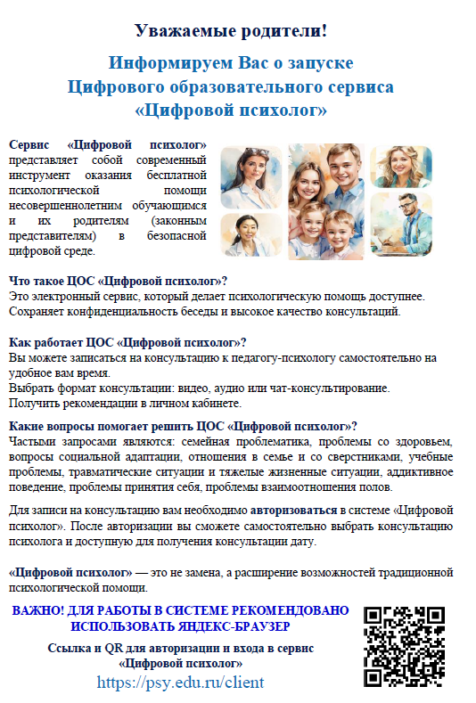
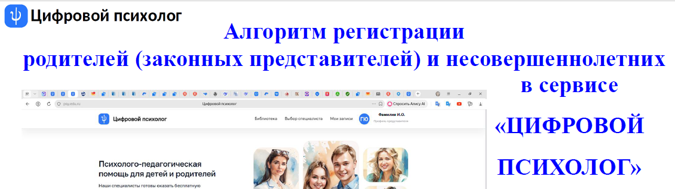
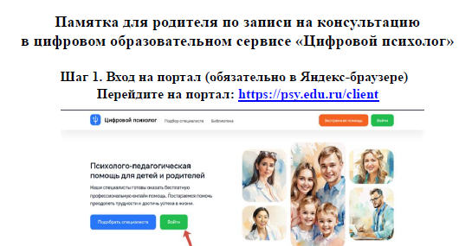
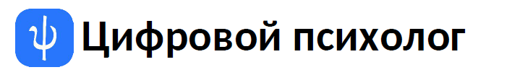
для родителей и несовершеннолетних
https://disk.yandex.ru/d/ciftJXhL9i45NQ

